Slide 1
Organizácia e-sport turnajov
Use case diagramy

Slide 2
Prechod od biznis procesov k prípadom použitia
Vytvorenie matice závislostí
Mapovenie biznis procesov na prípady použitia
Vytvorenie diagramov

Slide 3
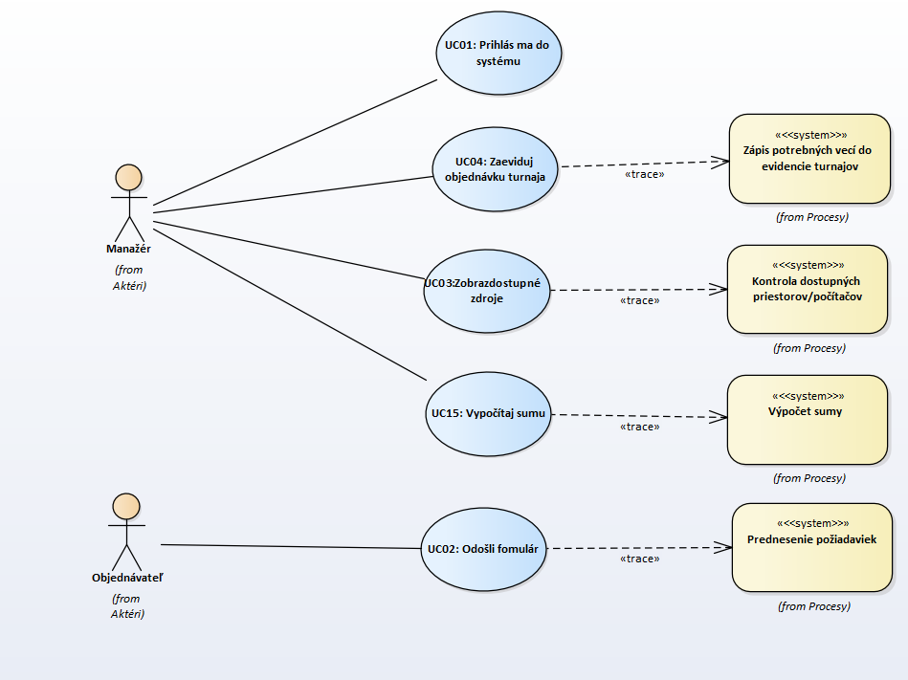
Objednanie turnaja

Slide 4
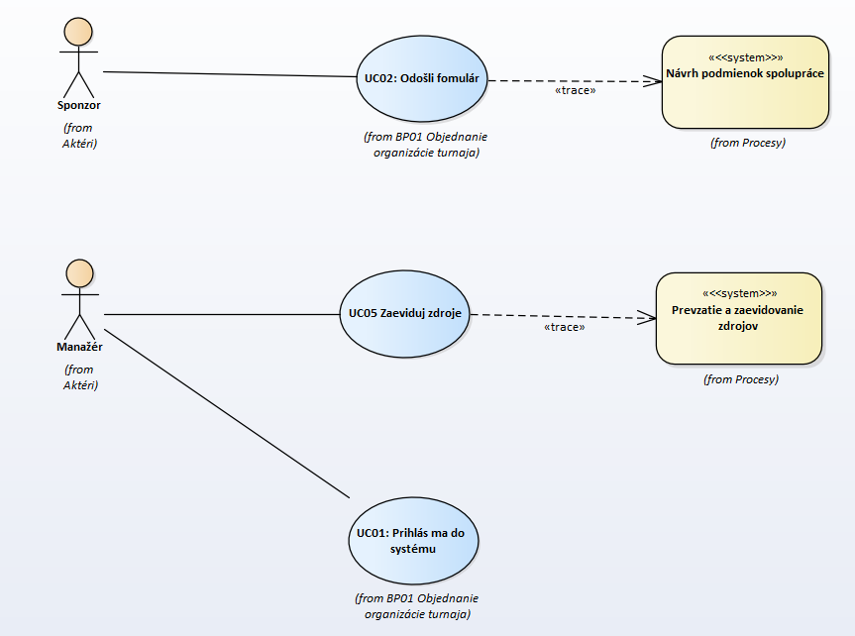
Nadviazanie spolupráce so sponzorom

Slide 5
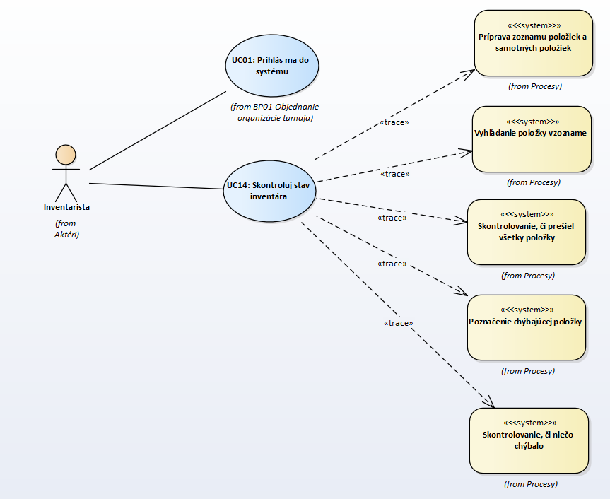
Kontrola stavu inventára

Slide 6
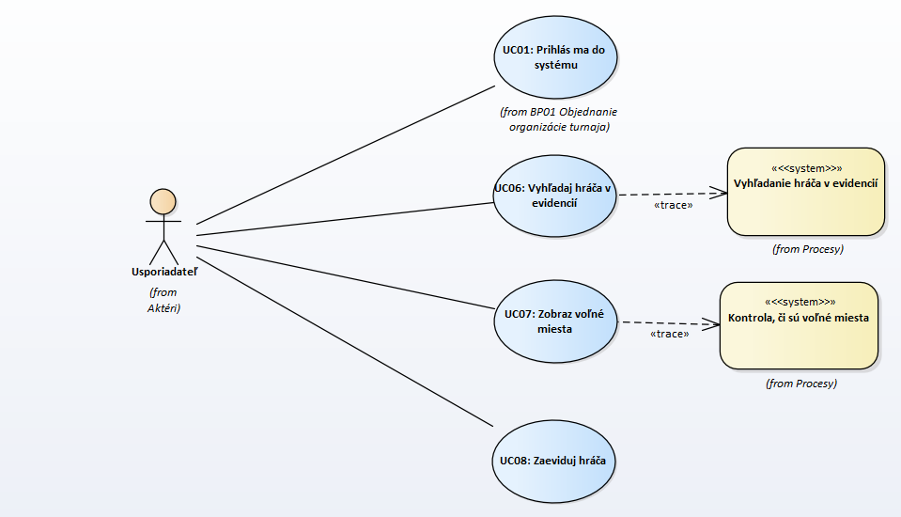
Kontrola účastníkov

Slide 7
Odohratie zápasu

Slide 8
Nejasnosti
rola UC01 (Prihlásnie do systému)
UCčka vo viacerých procesoch
čo s UC08 (Zaeviduj hráča)?
kto začína UC10(Notifikuj hráča) a UC13(Aktualizuj štatistiku ) ?

